Slide 1


Slide 2
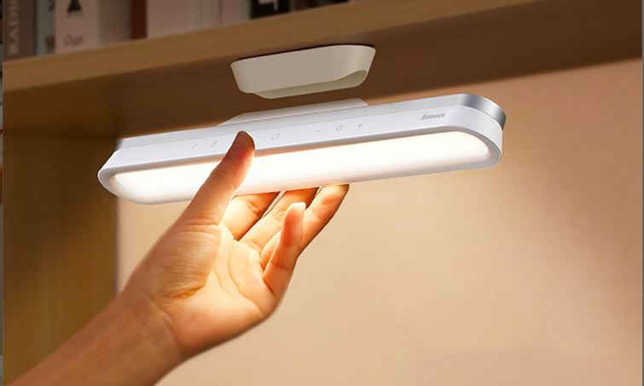
Điện dùng để thắp sáng:

Slide 3
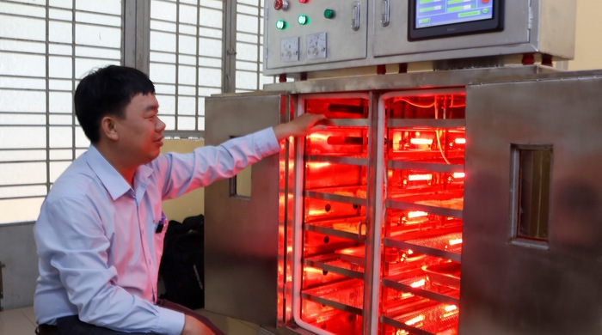
Điện dùng để sấy khô:

Slide 4
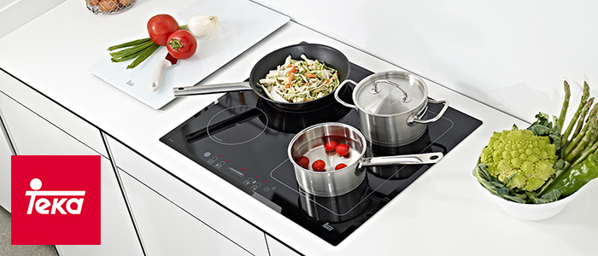
Điện dùng để đun nấu thức ăn:

Slide 5
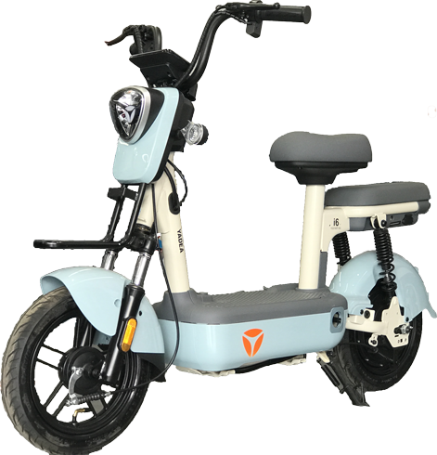
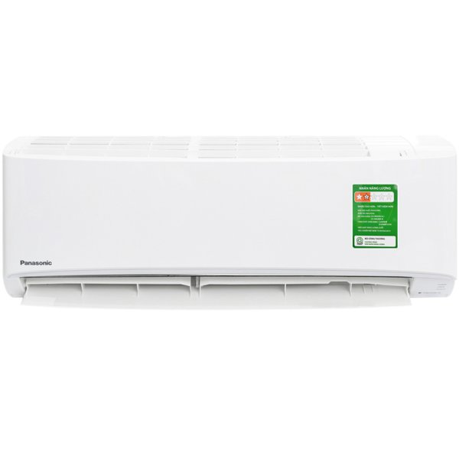
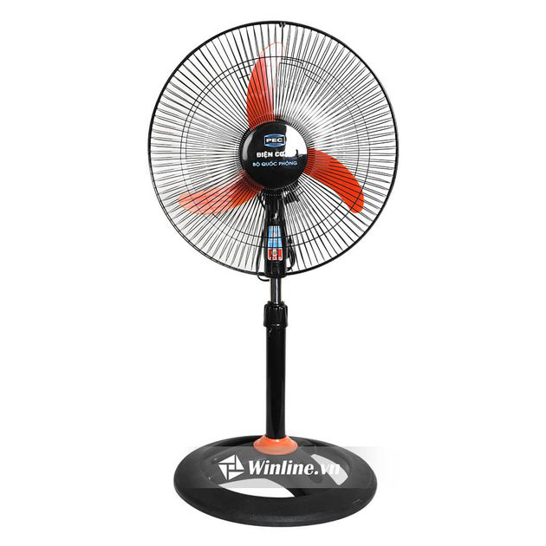
Điện dùng , chạy các máy móc như: xe đạp điện, quạt máy, máy điều hoà, máy sưởi,...

Slide 6
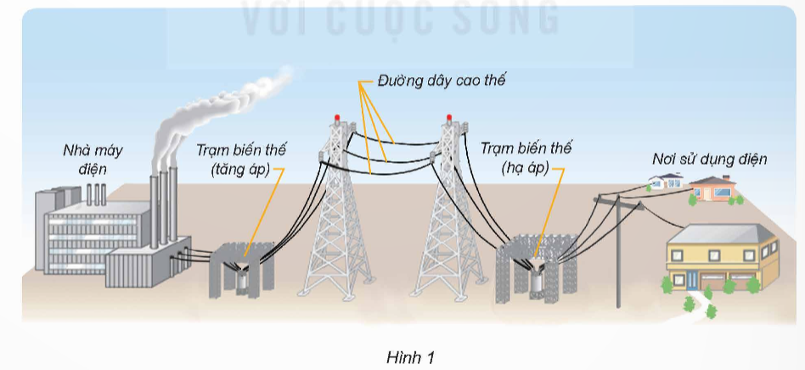
Quan sát các hình ảnh minh hoạ kết hợp đọc chú thích ở mỗi hình ảnh (hình 1 SGK), cho biết điện được truyền từ nhà máy điện đến ổ điện của mỗi gia đình, cơ quan, trường học, như thế nào?

Slide 7
Điện được truyền từ nhà máy điện qua trạm biến thế để tăng áp (nhằm giảm hao phí điện năng trên đường truyền) rồi đưa lên đường dây tải điện (đường dây cao thế). Trước khi đến nơi tiêu dùng điện thì cần có trạm biến thế để hạ áp (nhằm đảm bảo an toàn khi sử dụng điện), điện từ trạm hạ áp sẽ được đưa đến nơi tiêu thụ

Slide 8
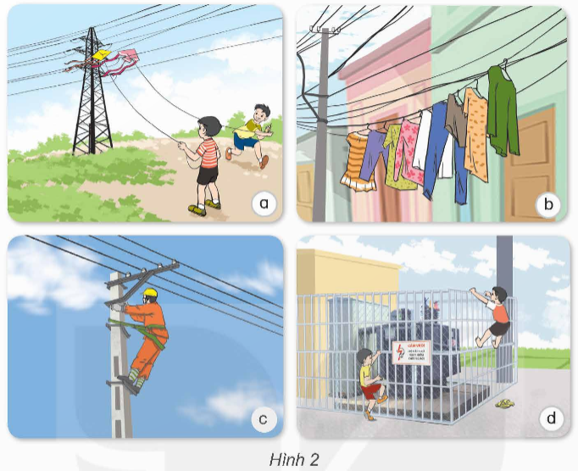
2. Quan sát hình 2 và cho biết việc nên làm, không nên làm để đảm bảo an toàn cho con người.

Slide 9


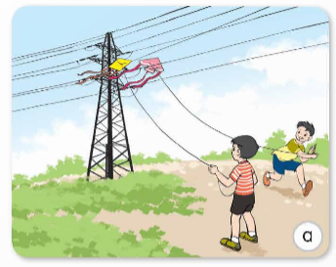
Chơi thả diều dưới đường dây điện.

Slide 10
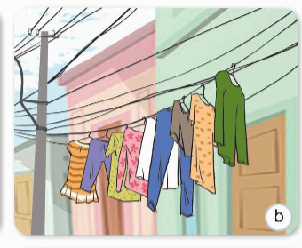
Phơi quần áo trên đường dây điện.

Slide 11

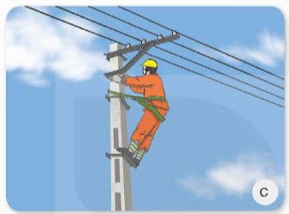
Khi sửa điện trên đường dây tải điện, cần mặc đồ bảo hộ và có đủ các thiết bị đảm bảo an toàn.

Slide 12
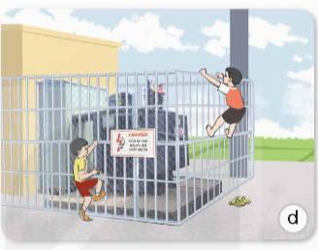
Bám hoặc trèo vào trạm biến thế

Slide 13
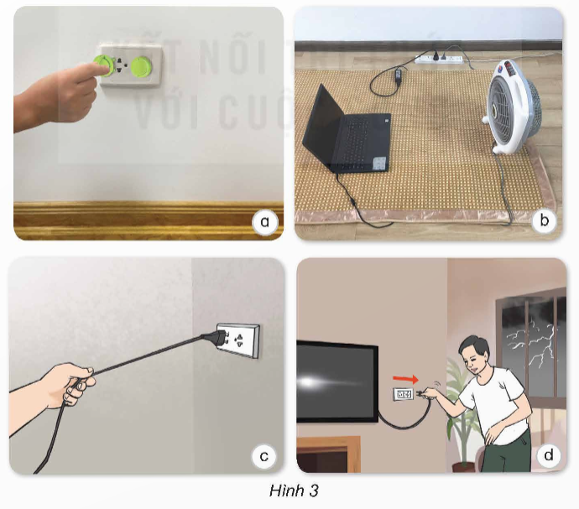
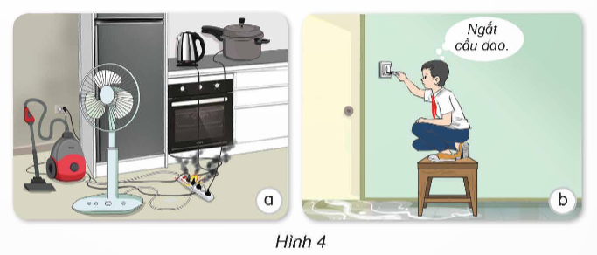
3. Quan sát hình 3, 4 và cho biết trường hợp nào sử dụng điện an toàn, trường hợp nào không an toàn. Vì sao?

Slide 14
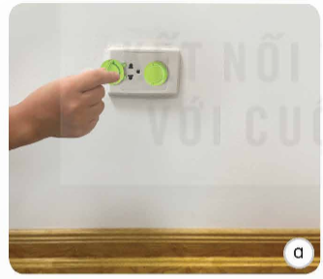
Dùng nắp nhựa bịt lỗ cắm điện ở chỗ thấp để trẻ em không dùng que, đinh,… cắm vào lỗ gây điện giật.

Slide 15
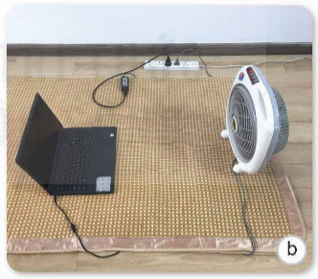
Trải thảm, chiếu đè lên dây điện đang nối ổ cắm với các thiết bị dùng điện.

Slide 16
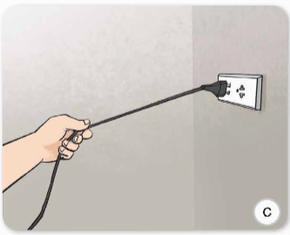
Cầm tay vào dây điện để rút phích cắm ra khỏi ổ điện.

Slide 17
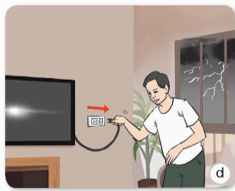
Cắm điện khi trời mưa bão sấm sét.

Slide 18
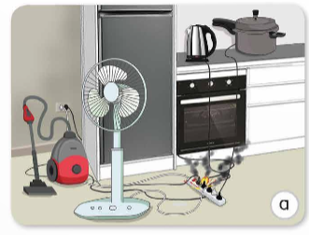
Dùng nhiều thiết bị điện cùng cắm vào một ổ cắm.

Slide 19
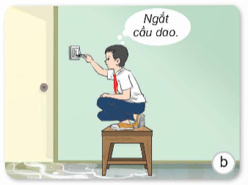
Đứng trên ghế khô để ngắt cầu dao điện khi nước tràn vào nhà.

Slide 20
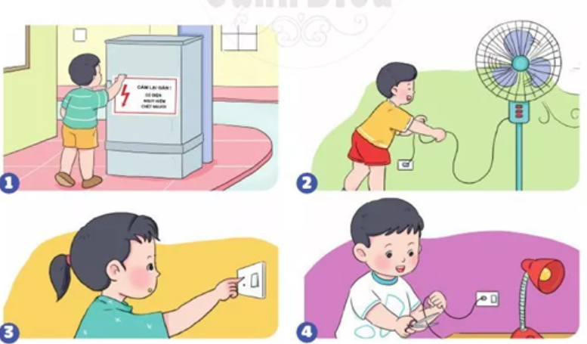
Sử dụng không an toàn

Slide 21


Slide 22
